Slide 1
SYSTEM BADAŃ I CERTYFIKACJI UPS dr inż. Daria Zielińska EKO-ZEC Sp. z o.o., Poznań
XXIV MIĘDZYNARODOWA KONFERENCJA, POPIOŁY Z ENERGETYKI SOPOT, 25-27 października 2017

Slide 2
CEL PREZENTACJI
W prezentacji zostaną przedstawione:
Kategorie popiołu lotnego i możliwości jego zastosowania;
Zakresy badań i certyfikacji dla popiołów lotnych;
Wymagania dla gipsu jako dodatku do wyrobu budowlanego;
Wymagania dla betonu towarowego, z uwzględnieniem nowych przepisów prawnych;
System certyfikacji dla betonu towarowego;
Podsumowanie

Slide 3
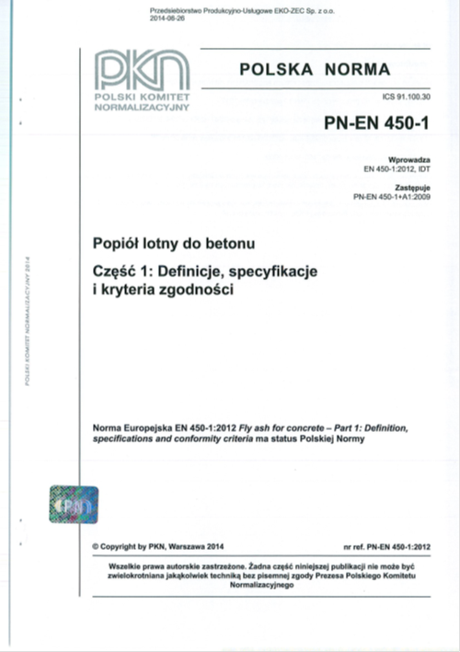
1. POPIÓŁ JAKO WYRÓB BUDOWLANY
POPIÓŁ LOTNY
z systemem nadzoru:
1+
CERTYFIKOWANY SUROWIEC KATEGORII A I B
Obowiązek obligatoryjnego oznakowania na terenie Polski znakiem unijnym CE gdyż norma EN 450-1:2012 została zharmonizowana.

Slide 4
POPIOŁY LOTNE - ZASTOSOWANIE
Zastosowanie popiołów lotnych uzależnione jest od ich przeznaczenia:
Produkcja betonu, klinkieru i cementu
KATEGORIA A
KATEGORIA B
Podbudowy drogowe, ceramika budowlana
Powinny być poddane separacji i nie mogą być składowane na składowiskach zgodnie z Rozporządzeniem Ministra Gospodarki z dnia 16 lipca 2015 r.
w sprawie dopuszczenia odpadów do składowania na składowiskach
(Dz. U. 2015 poz. 1277).
KATEGORIA C

Slide 5
2. Certyfikacja popiołu - SYSTEM 1+
1) działania producenta związane z oceną i weryfikacją obejmują określenie typu wyrobu budowlanego oraz prowadzenie:
a) zakładowej kontroli produkcji (ZKP),
b) badań próbek pobranych przez producenta w zakładzie produkcyjnym, zgodnie z ustalonym przez niego planem badań;
2) ocena i weryfikacja przeprowadzana przez notyfikowaną jednostkę certyfikującą (NJC), obejmuje:
a) ocenę właściwości użytkowych wyrobu budowlanego na podstawie badań próbek pobranych przez NJC, obliczeń, tabelarycznych wartości lub opisowej dokumentacji tego wyrobu,
b) przeprowadzenie wstępnej inspekcji zakładu produkcyjnego i zakładowej kontroli produkcji,
c) wydanie certyfikatu stałości właściwości użytkowych,
d) kontynuację nadzoru, oceny i ewaluacji zakładowej kontroli produkcji,
e) przeprowadzanie kontrolnych badań próbek pobranych przez notyfikowaną jednostkę certyfikującą w zakładzie produkcyjnym lub w obiektach magazynowych producenta.

Slide 6
PODSTAWOWE PARAMETRY POPIOŁU
L.p. | Właściwość | Kategoria A | Kategoria B
1. | Strata prażenia | < 5% masy (preferowane przez Klienta 3,0 – 4.0% masy) | 5-7% masy
2. | Miałkość | Kategoria N: 30,0 % masy | Kategoria N: 30,0 % masy
3. | Zmienność miałkości (dolna i górna wartość graniczna) | ±10 punktów procentowych od deklarowanej wartości | ±10 punktów procentowych od deklarowanej wartości
4. | Chlorki (górna wartość graniczna) | 0,10% masy | 0,10% masy
5. | Promieniotwórczość naturalna f1 | <1,2 | <1,2
6. | Zmienność gęstości ziaren (dolna i górna wartość graniczna) | 200,0 kg/m³ od deklarowanej wartości | 200,0 kg/m³ od deklarowanej wartości
7. | Zawartość (amoniak) NH₃ (wymagania ustalone pomiędzy Spółką EKO-ZEC, a Wytwórcą popiołu) | <50 ppm

Slide 7
CZĘSTOTLIWOŚĆ BADAŃ (na PRZYKŁADZIE Eko-zec)
L.p. | Rodzaj badania | Częstotliwość wykonania | Metoda badania | Autokontrola | Kontrola zewnętrzna
1. | Węgiel całkowity/strata prażenia | 1 raz dziennie | PN-G-04571 /EN 196-2 | Laboratorium Chemiczne Veolia Energia Poznań ZEC S.A. AB 906 | Instytut Ceramiki i Materiałów Budowlanych AB 799
2. | Miałkość | 1 raz dziennie | EN 451-2
3. | Substancje radioaktywne współczynniki f1 i f2 | 1 raz na 2/m-ce | Instrukcja ITB Nr 455/2010
4. | Wolny tlenek wapnia | 1 raz na miesiąc | EN 451-1 | EKOLAB Sp. z o.o. AB 869
5. | Całkowity tlenek wapnia | 1 raz na miesiąc | EN 196-2
6. | Chlorki | 1 raz na miesiąc | EN 196-2
7. | Bezwodnik kwasu siarkowego SO₃ | 1 raz na miesiąc | EN 196-2
8. | Suma dwutlenku krzemu, tlenku glinu i tlenku żelaza (m) | 1 raz na miesiąc | EN 196-2
9. | Alkalia (m) | 1 raz na miesiąc | EN 196-2
10. | Pierwiastki śladowe | wg potrzeb | zależnie od parametru
11. | Gęstość | 1 raz na miesiąc | EN 1097-7 | Instytut Ceramiki i Materiałów Budowlanych AB 799
12. | Fosfor całkowity (m) | 1 raz na miesiąc | ISO 29581-2
13. | Wskaźnik aktywności pucolanowej | 2 razy na miesiąc | EN 196-1
14. | Czas początku wiązania (m) | 1 raz na miesiąc | EN 196-3
m - | Dodatkowe badania wykonywane w przypadku współspalania biomasy

Slide 8
OZNAKOWANIE CE (na PRZYKŁADZIE Eko-zec)

Slide 9
3. GIPS JAKO DODATEK DO WYROBÓW BUDOWLANYCH
Producenci gotowych wyrobów budowlanych bazujących na gipsie syntetycznym biorą pod uwagę parametry jakościowe zgodnie z wytycznymi EUROGYPSUM.
Spółka EKO-ZEC prowadzi badania gipsu syntetycznego pochodzącego z ENEA Kozienice, zgodnie z posiadaną Aprobatą Techniczną IBDiM nr AT/2016-02-3219 z wykorzystaniem na potrzeby inżynierii komunikacyjnej (system oceny 4).
Badaniami został objęty szerszy zakres niż określony w wytycznych EUROGIPSU (dot. oznaczenia n/a w tabeli), z częstotliwością 1 raz/miesiąc.

Slide 10
ZAKRES BADAŃ PARAMETRÓW REA-GIPSU
Badany parametr |  | Norma EURO Gypsum
Woda krystalizacyjna [%] |  | n/a
Czystość (CaSO₄x2H₂O) Calcium sulphate dihydrate [%] |  | >95%
Stopień białości Colour Ry [%] |  | white
Wilgoć Free moisture [%] |  | <10%
Chlorki (rozpuszczalne w wodzie) Chloride [%] |  | <0,01
pH (odczyn wyciągu wodnego) |  | 5-9
Analiza ziarnowa [%] | pozostałości na sicie 16 µm | n/a
 | D₂₅ | n/a
 | D₅₀ | n/a
Węglany jako CaCO₃ [%] |  | n/a
SiO₂ [%] |  | n/a
MgO (rozpuszczalny w wodzie) Magnesium salts, water soluble [%] |  | <0,10%
Na₂O (rozpuszczalny w wodzie) Sodium salts, water soluble [%] |  | <0,02%
K₂O (rozpuszczalny w wodzie) Potassium salts, water soluble [%] |  | <0,02%
Fe₂O₃ [%] |  | n/a
Al₂O₃ [%] |  | n/a
C całkowite [%] |  | n/a
Popioły lotne [%] |  | n/a
CaSO₃ x ¹/₂H₂O Calcium sulphite hemihydrate [%] |  | <0,50
Zapach Odour |  | neutral
Toksyczność Toxicity |  | non toxic

Slide 11
4. BETON JAKO WYRÓB BUDOWLANY
BETON TOWAROWY
z systemem nadzoru:
2+
do zastosowań konstrukcyjnych
4
do pozostałych zastosowań
Produkcja tylko na bazie certyfikowanych receptur przez zewnętrzne jednostki certyfikujące.
Certyfikowana produkcja = certyfikowane surowce
Obowiązek obligatoryjnego oznakowania betonu na terenie Polski znakiem krajowym B a nie CE, gdyż norma EN 206-1 nie została zharmonizowana.
Różnica pomiędzy europejskim systemem 1+ (dla popiołów), a krajowym systemem 2+:
certyfikacji dokonuje akredytowana jednostka certyfikująca (nie musi być notyfikowana),
na etapie prowadzenia nadzoru nad produkcją betonu towarowego jednostka certyfikująca nie przeprowadza kontrolnych badań próbek. Producent jest zobowiązany do prowadzenia badań autokontrolnych, monitorowania niezgodności oraz nadzoru nad Laboratorium.

Slide 12
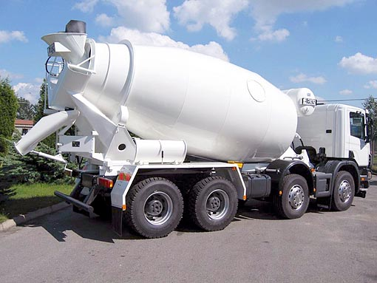
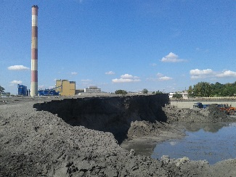
Wymagania dla betonu towarowego
W betonie nie znajdzie zastosowania
popiół lotny klasy B i C
Popioły klasy A
Popioły klasy B i C
Produkcja betonów, cementu i prefabrykacja
Problem Wytwórców UPS

Slide 13
PRODUCENCI BETONÓW a BRANŻA UPS
Beton towarowy jako wyrób budowlany to:
reorganizacja technologiczna i funkcjonalna węzłów betoniarskich,
certyfikowane receptury i identyfikowalne surowce np. popioły z jednego źródła lub rozbudowa retencji (silosów) na węzłach,
wzrost wymagań jakościowych dla popiołów (kategoria A).
Wyzwania dla branży UPS:
- rozbudowa procesów i reżimów jakościowych u Wytwórców lub uzdatnianie popiołów,
rozbudowa retencji popiołów u Wytwórców lub magazyny zewnętrzne
dedykowany popiół dla dedykowanych odbiorców w układzie ciągłym,
- aktywizacja branży w procesach formułowania nowych lub zmiany istniejących wymagań prawnych i/lub normowych.

Slide 14
5. Rola Nadzoru nad jakością WYROBÓW
Zadania Zewnętrznej Jednostki Nadzoru – Zakładu Certyfikacji:
Realizacja i egzekucja wymagań prawnych i normowych na potrzeby certyfikacji
Rozwój, transfer i standaryzacja narzędzi pomiarowych
CERTYFIKACJA
Transfer i standaryzacja Dobrych Praktyk
WIARYGODNOŚĆ
Ujednolicanie obszarów nie objętych standaryzacją a mających wpływ na jakość
Weryfikacja standardów pod kątem praktyki na węzłach betoniarskich

Slide 15
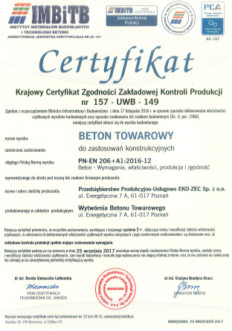
6. PODSUMOWANIE
Nowe regulacje mają na celu wprowadzenie pełnego nadzoru nad wyrobem budowlanym tak, aby zarówno stosowane kruszywa jak i dodatki, ale przede wszystkim cały proces produkcyjny prowadził do wytworzenia pełnowartościowego wyrobu końcowego spełniającego normy europejskie.
Spółka EKO-ZEC wychodząc na przeciw oczekiwaniom rynku przeszła pomyślnie certyfikację uzyskując we wrześniu br. certyfikat na beton towarowy do zastosowań konstrukcyjnych w systemie 2+.

